Slide 1


Slide 2

SISTEMAS DE INFORMAÇÃO
GESTÃO CORPORATIVA COM TI
LGPD Parte I
PROF. JUNIOR FREITAS DE AMARAL
Outubro/2022

Slide 3
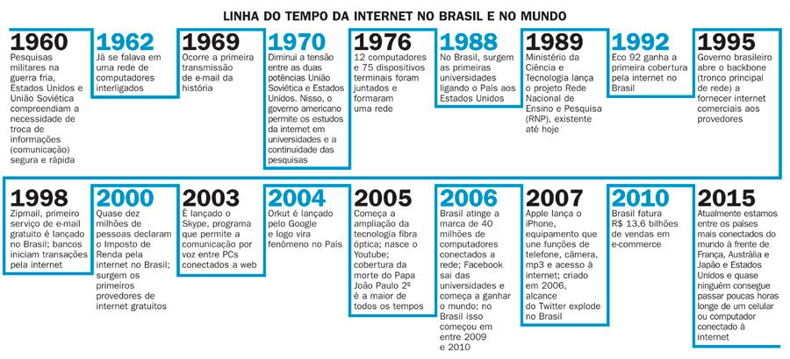
https://www.diariodaregiao.com.br/economia/rede-completa-20-anos-no-brasil-1.328386

Slide 4
https://www.diariodaregiao.com.br/economia/rede-completa-20-anos-no-brasil-1.328386

Slide 5
https://www.diariodaregiao.com.br/economia/rede-completa-20-anos-no-brasil-1.328386

Slide 6
https://www.diariodaregiao.com.br/economia/rede-completa-20-anos-no-brasil-1.328386

Slide 7
https://www.diariodaregiao.com.br/economia/rede-completa-20-anos-no-brasil-1.328386

Slide 8
https://www.diariodaregiao.com.br/economia/rede-completa-20-anos-no-brasil-1.328386

Slide 9
https://www.diariodaregiao.com.br/economia/rede-completa-20-anos-no-brasil-1.328386

Slide 10
https://www.diariodaregiao.com.br/economia/rede-completa-20-anos-no-brasil-1.328386

Slide 11
https://www.diariodaregiao.com.br/economia/rede-completa-20-anos-no-brasil-1.328386

Slide 12
https://www.diariodaregiao.com.br/economia/rede-completa-20-anos-no-brasil-1.328386

Slide 13
https://www.diariodaregiao.com.br/economia/rede-completa-20-anos-no-brasil-1.328386

Slide 14
https://www.diariodaregiao.com.br/economia/rede-completa-20-anos-no-brasil-1.328386

Slide 15
https://www.diariodaregiao.com.br/economia/rede-completa-20-anos-no-brasil-1.328386

Slide 16
https://www.diariodaregiao.com.br/economia/rede-completa-20-anos-no-brasil-1.328386

Slide 17
https://www.diariodaregiao.com.br/economia/rede-completa-20-anos-no-brasil-1.328386

Slide 18
https://www.diariodaregiao.com.br/economia/rede-completa-20-anos-no-brasil-1.328386

Slide 19
https://www.diariodaregiao.com.br/economia/rede-completa-20-anos-no-brasil-1.328386

Slide 20
https://www.diariodaregiao.com.br/economia/rede-completa-20-anos-no-brasil-1.328386

Slide 21
https://www.diariodaregiao.com.br/economia/rede-completa-20-anos-no-brasil-1.328386

Slide 22
https://www.diariodaregiao.com.br/economia/rede-completa-20-anos-no-brasil-1.328386

Slide 23
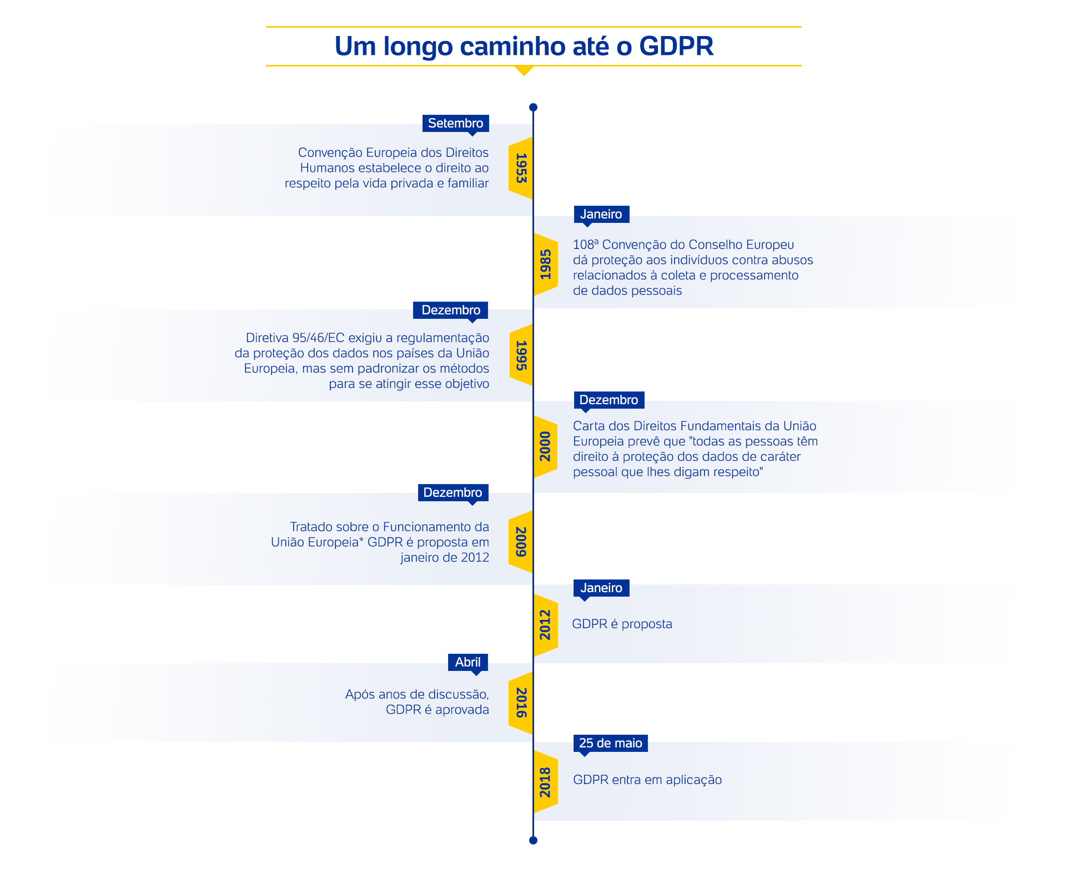
Notes:
O Regulamento Geral sobre a Proteção de Dados 2016/679 é um regulamento do direito europeu sobre privacidade e proteção de dados pessoais, aplicável a todos os indivíduos na União Europeia e Espaço Económico Europeu que foi criado em 2018.

Slide 28
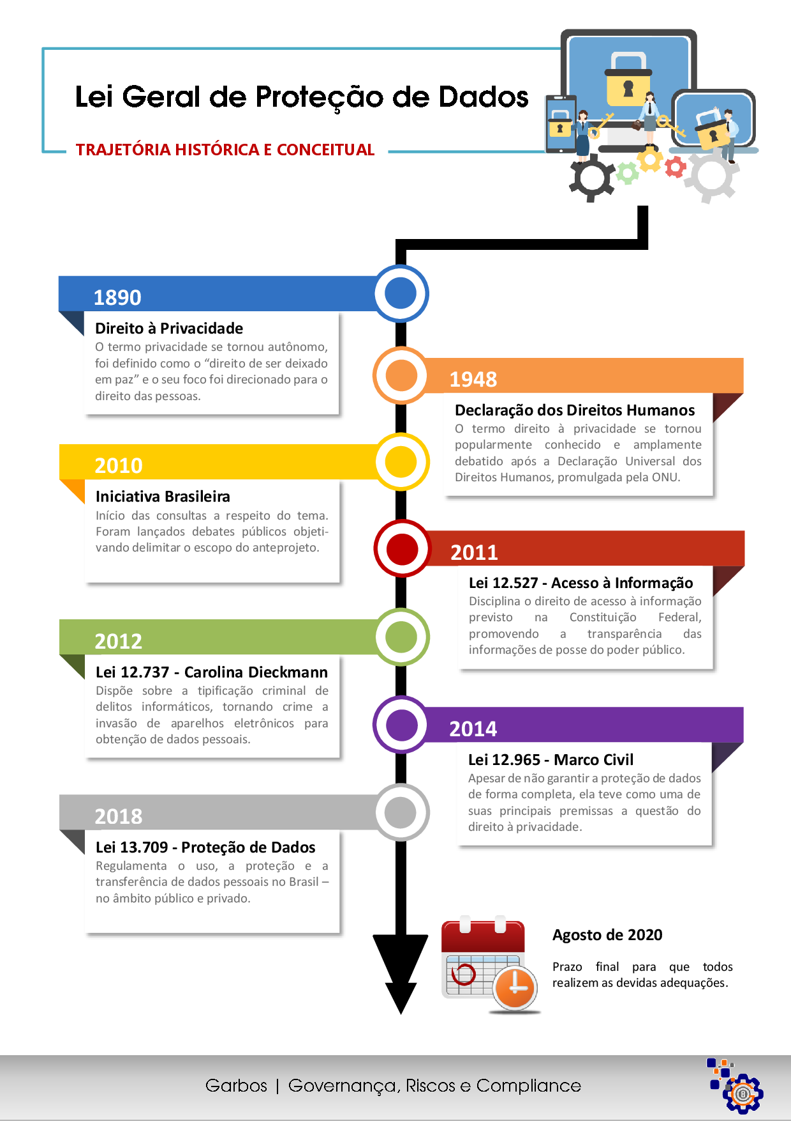
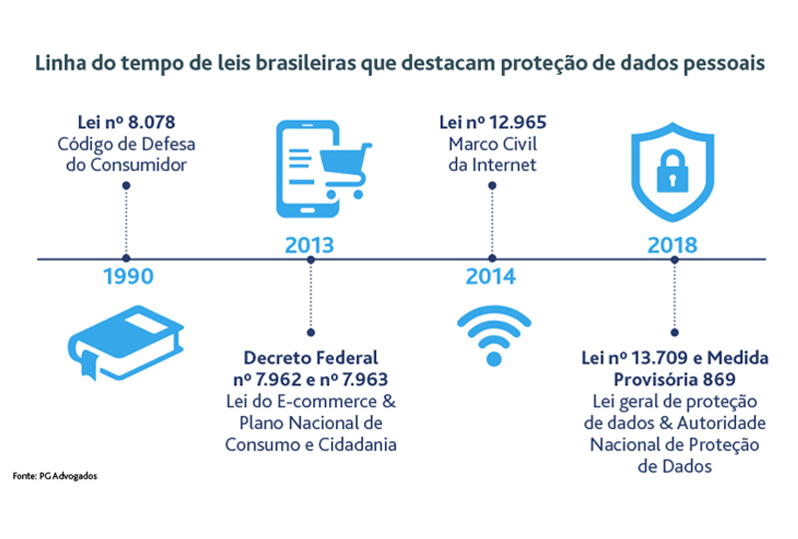

Slide 34
Marco Civil da Internet no Brasil
Lei aprovada pelo Congresso Nacional em Junho de 2014
Assinada como Decreto em Maio de 2016 pela então presidente Dilma Roussef

Slide 35
Marco Civil da Internet - Principais pontos
Direitos
Liberdade de expressão e de comunicação aos cidadãos
Garantia que a vida privada não será violada
Neutralidade
Proibida a venda de planos de acesso de acordo com conteúdo
Garantia da qualidade do serviço que independe do tráfego de dados
Armazenamento de Informações
Provedores fornecem informações de usuários somente sobre ordem judicial
Provedores estrangeiros devem se adequar à legislação nacional
Qualidade da conexão compatível com o plano contratado
Dados repassados a terceiros somente com consentimento ou por ordem judicial

Slide 36
Marco Civil da Internet - Principais pontos
Responsabilidade
Provedores deixam de ser responsáveis pelo conteúdo gerados por terceiros
Conteúdos não poderão ser retirados da Internet a não ser sob ordem judicial
Obrigações do Poder Público
Criação de governança multiparticipativa e transparência de dados
Estímulo à expansão e uso da Rede para reduzir desigualdades e fomentar a produção de conteúdo nacional
Responsabilidade apenas em casos de nudez ou de humilhação de conotação sexual

Slide 37
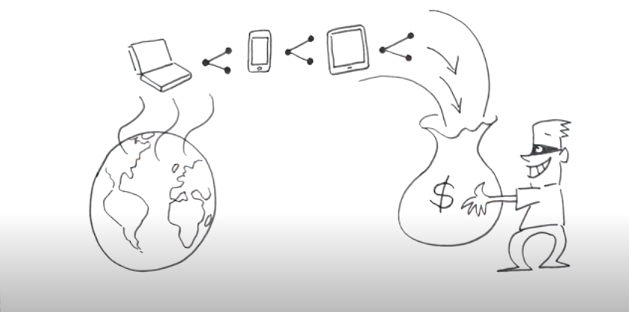
Lei Geral de Proteção de Dados - LGPD
https://www.youtube.com/watch?v=fuuudzh1qEo

Slide 38
Copyright © 2022 Prof. Junior Freitas de Amaral
profjunior.amaral@fiap.com.br
Todos direitos reservados. Reprodução ou divulgação total ou parcial deste documento é expressamente proíbido sem o consentimento formal, por escrito, do Professor (autor).

